Slide 1
第二节 边缘分布
一、边缘分布函数
二、离散型随机变量的边缘分布律
三、连续型随机变量的边缘分布
四、小结
<number>/22

Slide 2





一、边缘分布函数
<number>/22

Slide 3

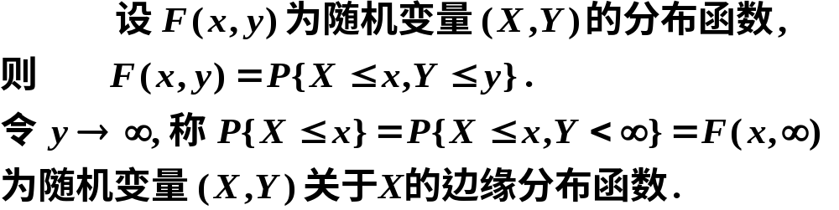


称为随机变量 ( X,Y ) 关于 Y 的边缘分布函数.
<number>/22

Slide 4
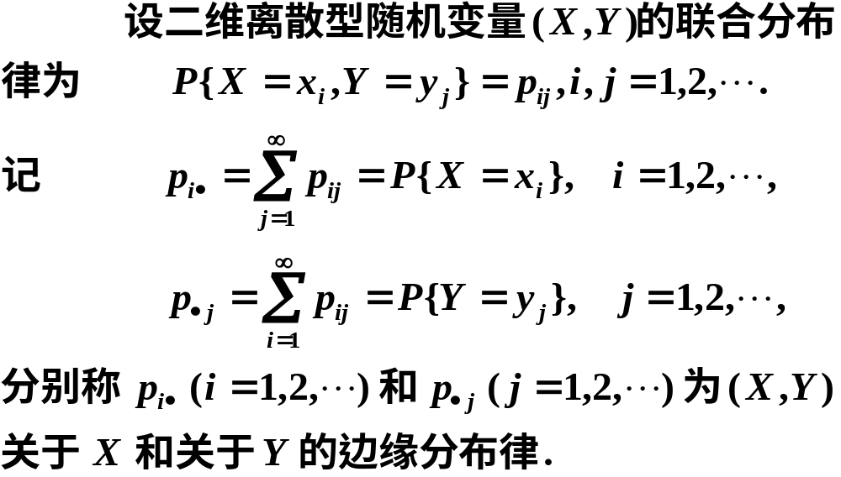
二、离散型随机变量的边缘分布律
<number>/22

Slide 5







<number>/22

Slide 6
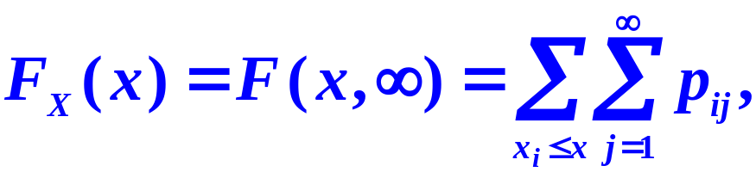
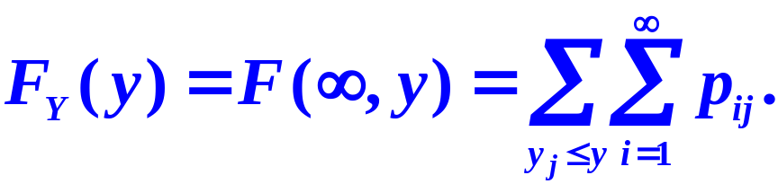
由此得离散型随机变量关于 X 和 Y 的边缘分布
函数分别为
<number>/22

Slide 7




例A 已知下列联合分布律, 求边缘分布律.
<number>/22

Slide 8








解
注意:
联合分布
边缘分布
<number>/22

Slide 9
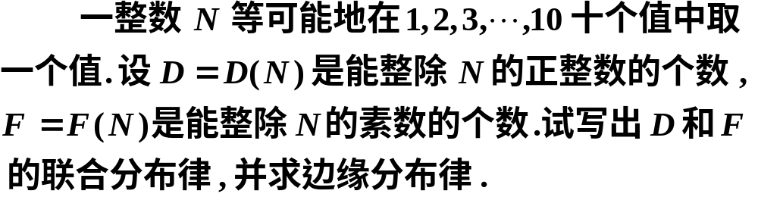







例1
例2
解
样本点
<number>/22

Slide 10














<number>/22

Slide 11
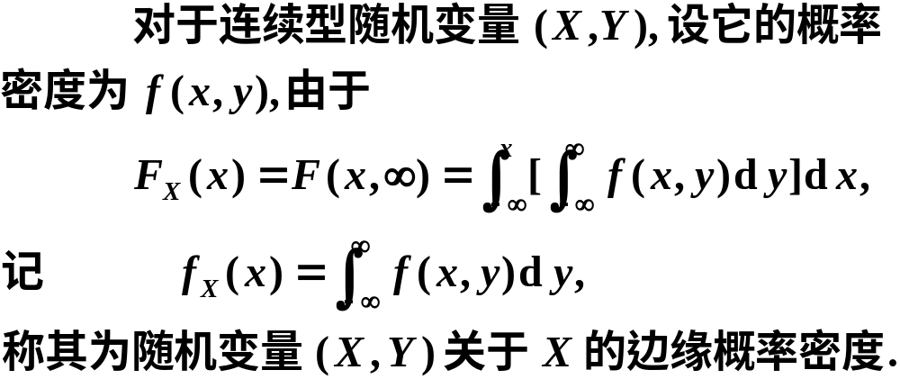
三、连续型随机变量的边缘分布
<number>/22

Slide 12
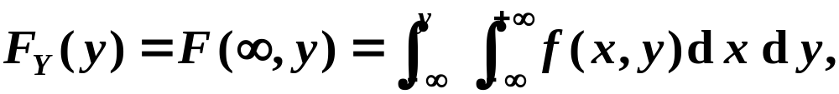
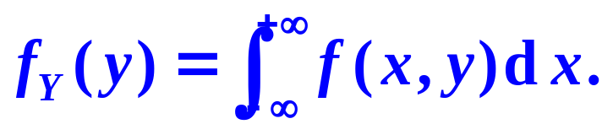
同理可得 Y 的边缘分布函数.
Y 的边缘概率密度.
<number>/22

Slide 13
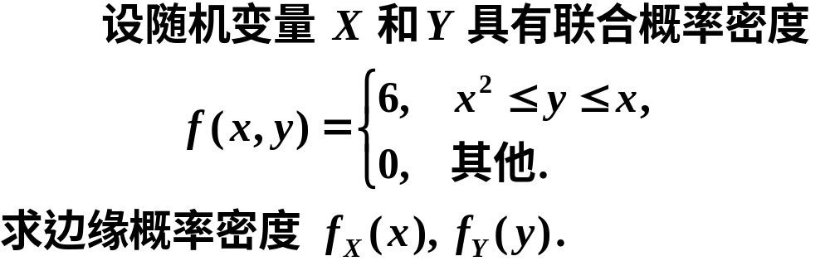










例2
解
<number>/22

Slide 14


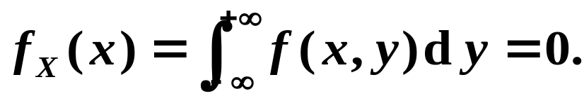

<number>/22

Slide 15


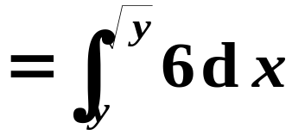

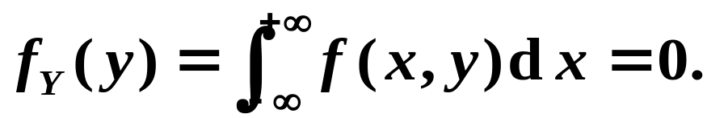

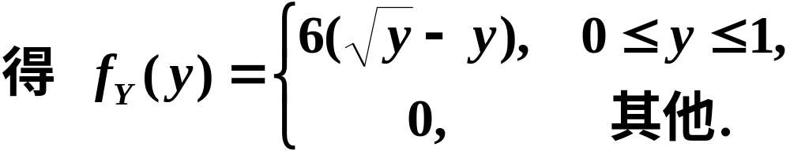
<number>/22

Slide 16
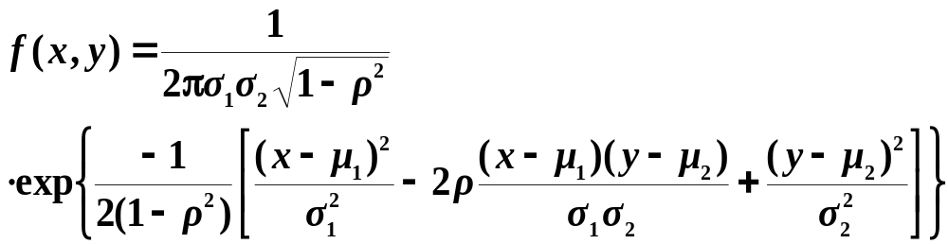
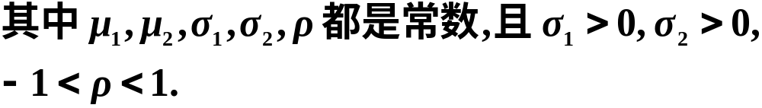
例4
<number>/22

Slide 17
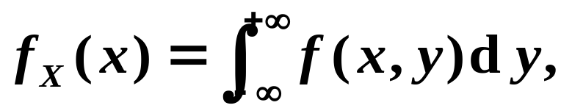
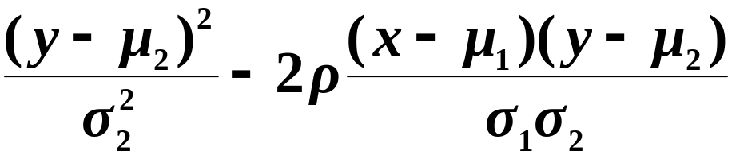
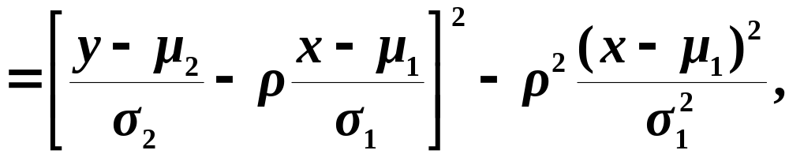
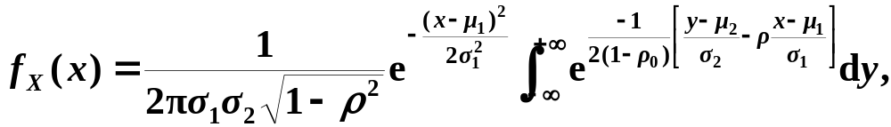
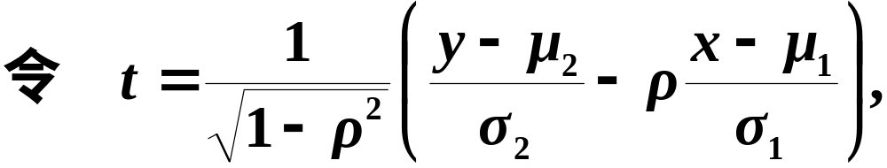
解
由于
于是
2
2
<number>/22

Slide 18
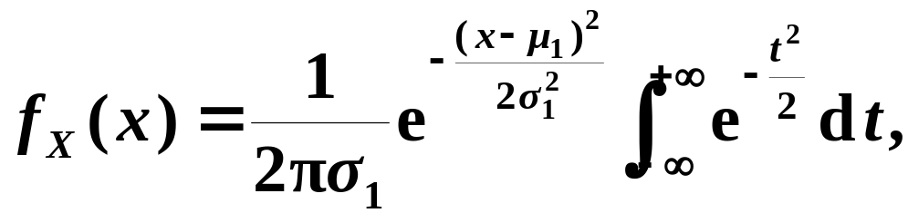
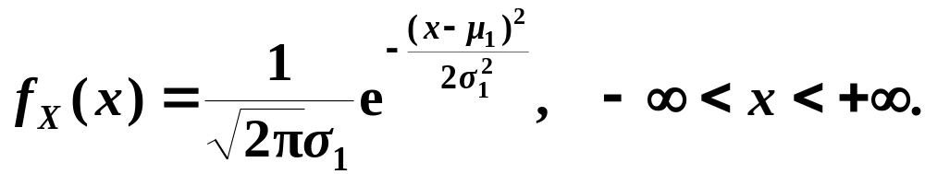
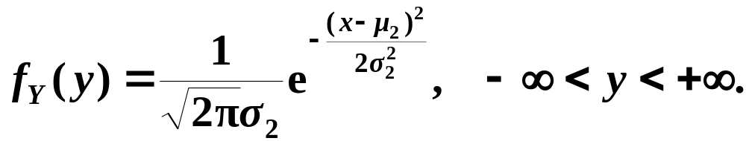

则
即
同理可得
注: 二维正态分布的边缘分布都是一维正态分布,
<number>/22

Slide 19
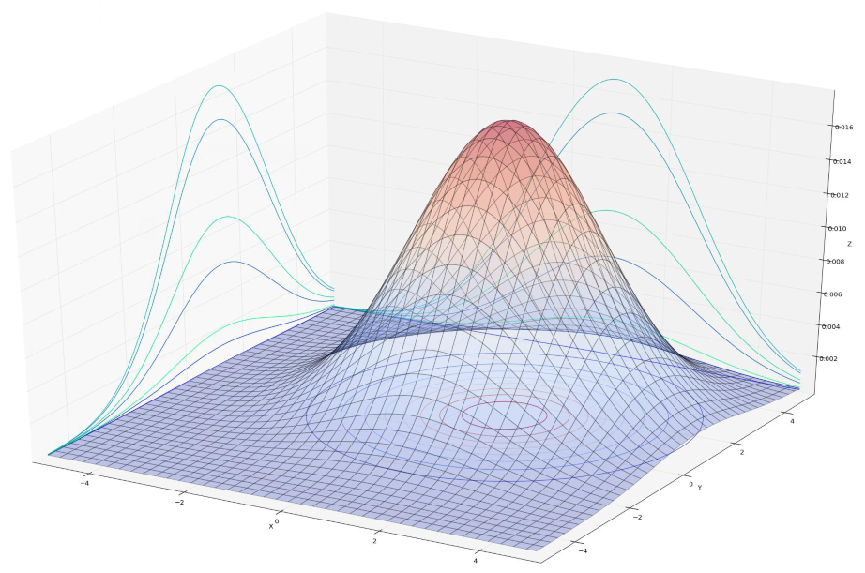
二维正态分布和其边缘分布
<number>/22

Slide 20
边缘分布均为正态分布的随机变量, 其联合
分布一定是二维正态分布吗?
思考:
答:
不一定.
反例如下：
<number>/22

Slide 21
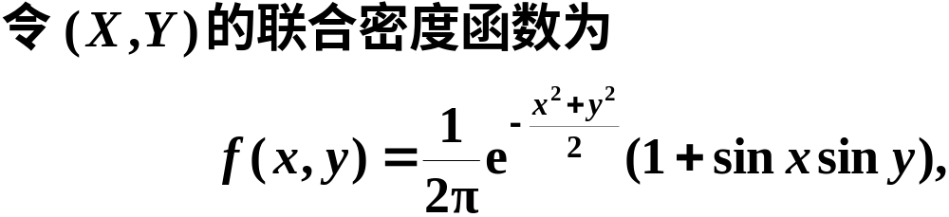
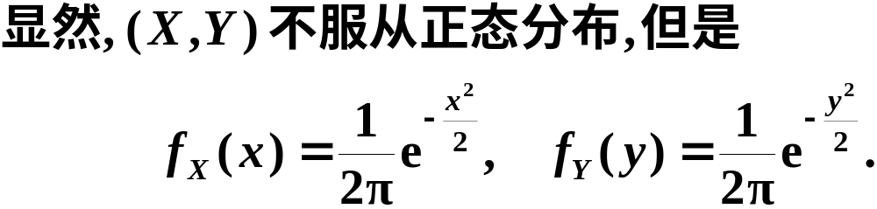
因此边缘分布均为正态分布的随机变量, 其联合分布不一定是二维正态分布.
<number>/22

Slide 22
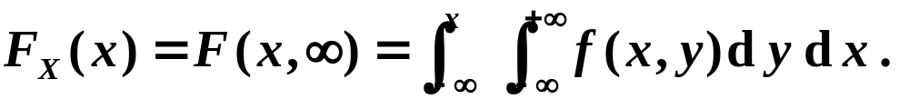
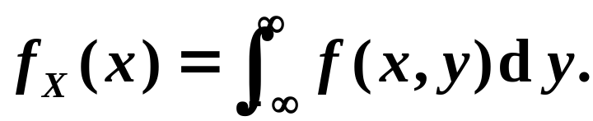


四、小结
联合分布
边缘分布
<number>/22

